Slide 1
Vliv extrémně kyselého prostředí na rostliny
Případové studie Rio Tinto
M. Barták
OFAR ÚEB PřF MU Brno
Svyužitím mateiálu zahraničních autorů: Felipe Gomez

Slide 2
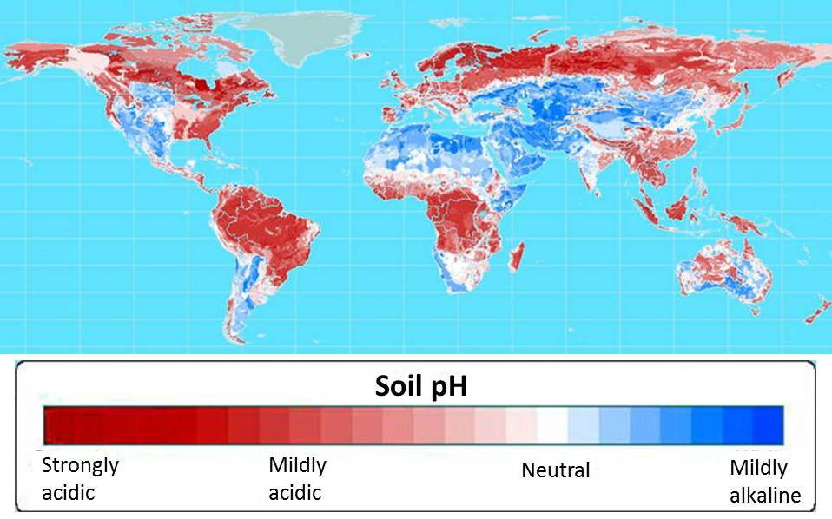
Celosvětové rozšíření půd s nízkým a extrémně nízkým pH

Slide 3
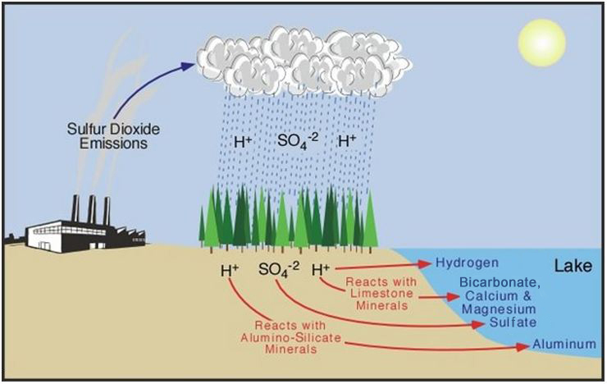
Léta 80.-90. (Problematika kyselých dešťů)

Slide 4
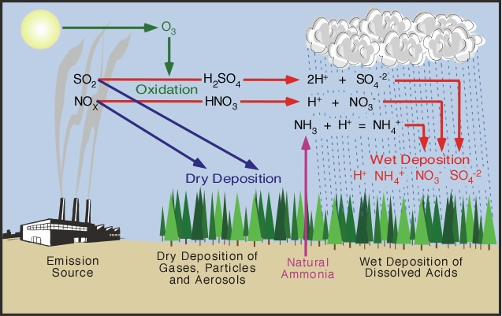
Průmyslová činnost: emise oxidů síry, oxidů dusíku

Slide 5
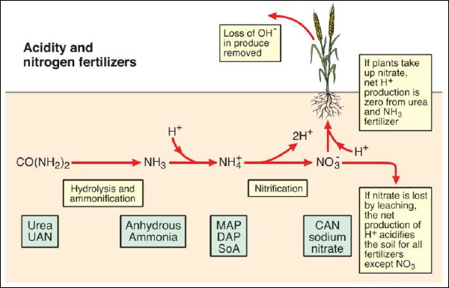
Dostupné formy dusíku v půdě
(vztah k aciditě)

Slide 6
Soil acidity is a natural and induced chemical condition of soils that can:
decrease the availability of essential nutrients;
increase the impact of toxic elements;
decrease plant production and water use;
affect essential soil biological functions like nitrogenfixation; and
make soil more vulnerable to soil structure decline and erosion.
The process of soil acidification is a potentially serious land degradation

Slide 7
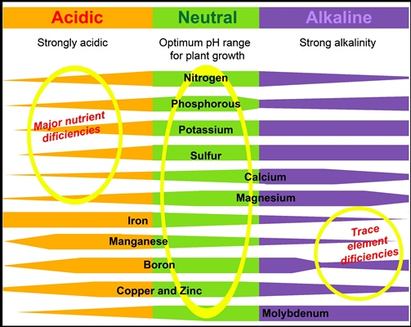
Nízké pH půdy: snížená dostupnost ostatních iontů

Slide 8
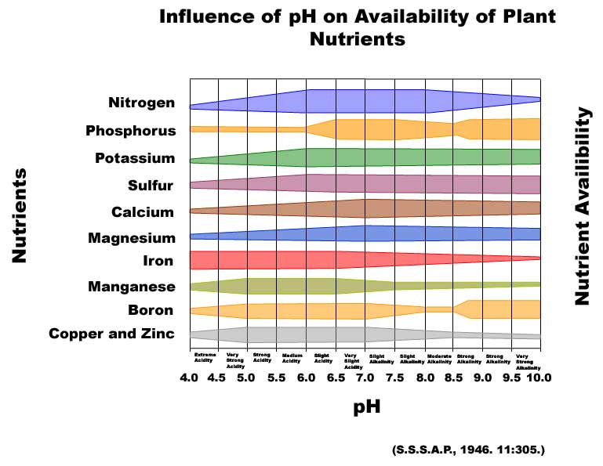
Nízké pH půdy: snížená dostupnost ostatních iontů

Slide 9
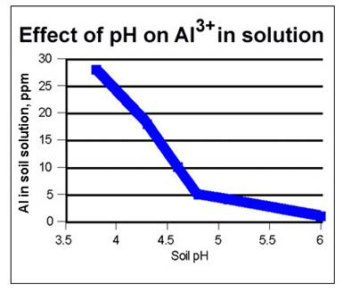
V nízkém pH půdy: nárůst koncentrace Al³⁺ iontů

Slide 10
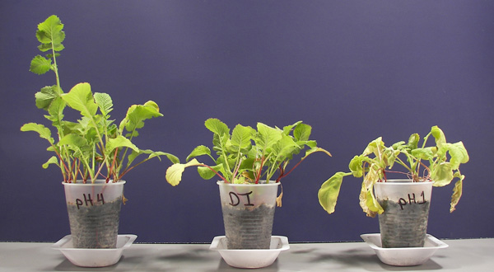
Nízké pH: redukce růstu jako důsledek sníženého příjmu iontů
Makro i mikroelementů)

Slide 11
Spain’s “red river” is one of the most recognizable bodies of water in the country due to its
deep red color. Known as the birthplace of the Copper and Bronze Age and the origin of
Columbus’s 1492 expedition, its significance in history can’t be denied, but what caused
its crimson hue? Some say that 5,000 years of mining pollution has made the river’s waters
highly acidic (pH 1.7-2.5) and rich in heavy metals. However, the presence of chemolithotrophic
organisms in the water has led others to believe that iron-oxidizing bacteria and sulfur-oxidizing
bacteria are the true culprits. Whichever the case, Rio Tinto remains one of Spain’s marvelous
but perilously “un-swimmable” rivers.

Slide 12
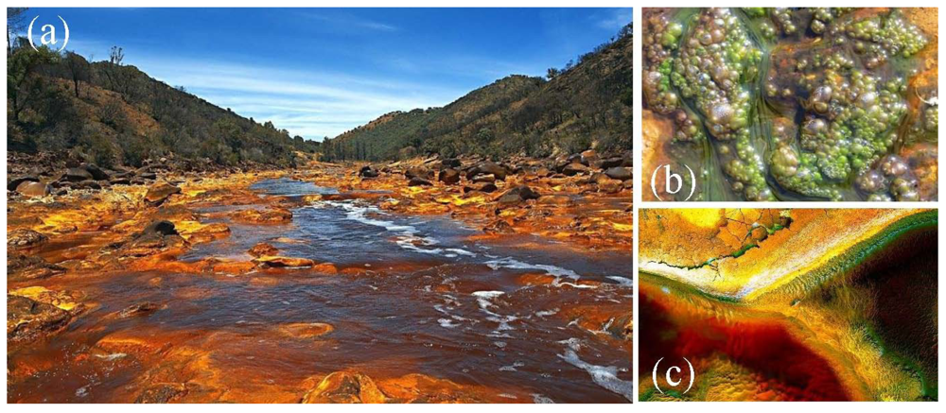

Slide 13
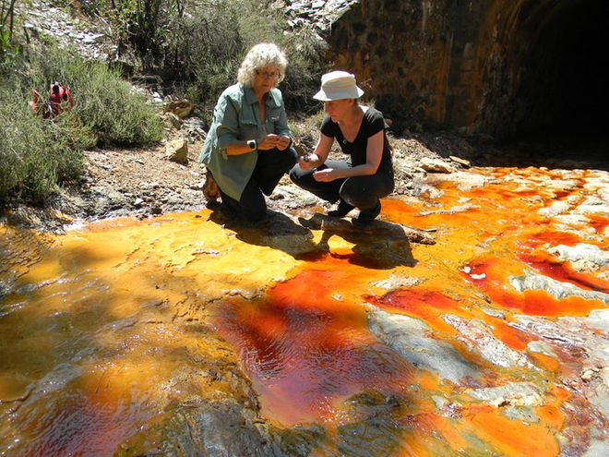

Slide 14
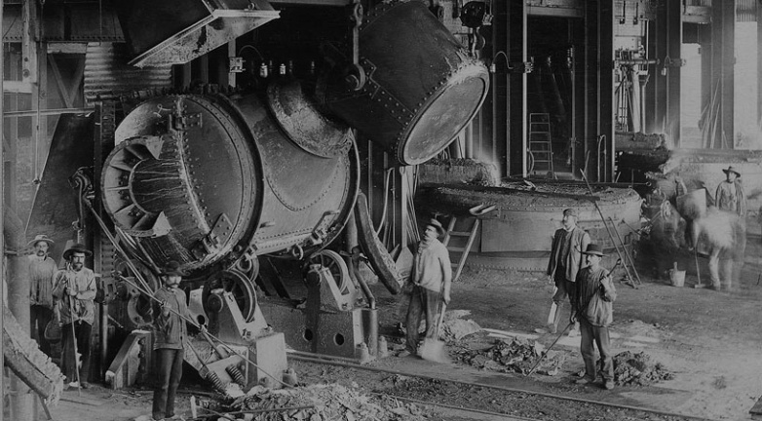

Slide 15
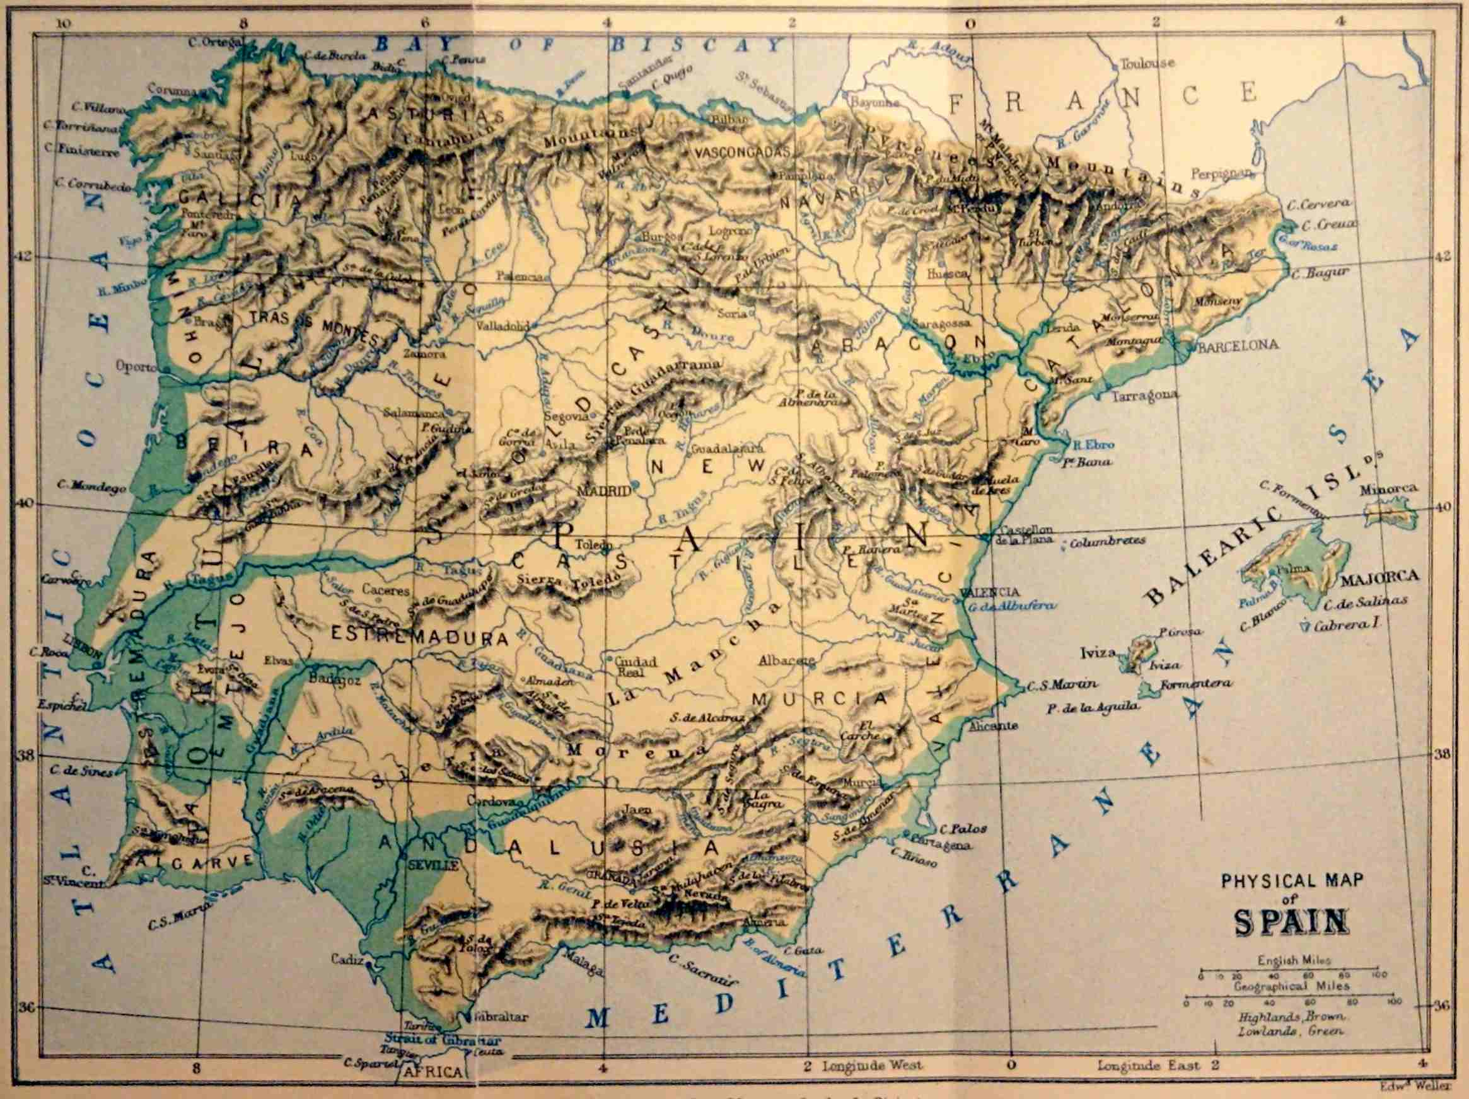
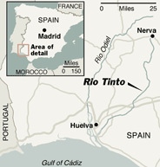

Slide 16
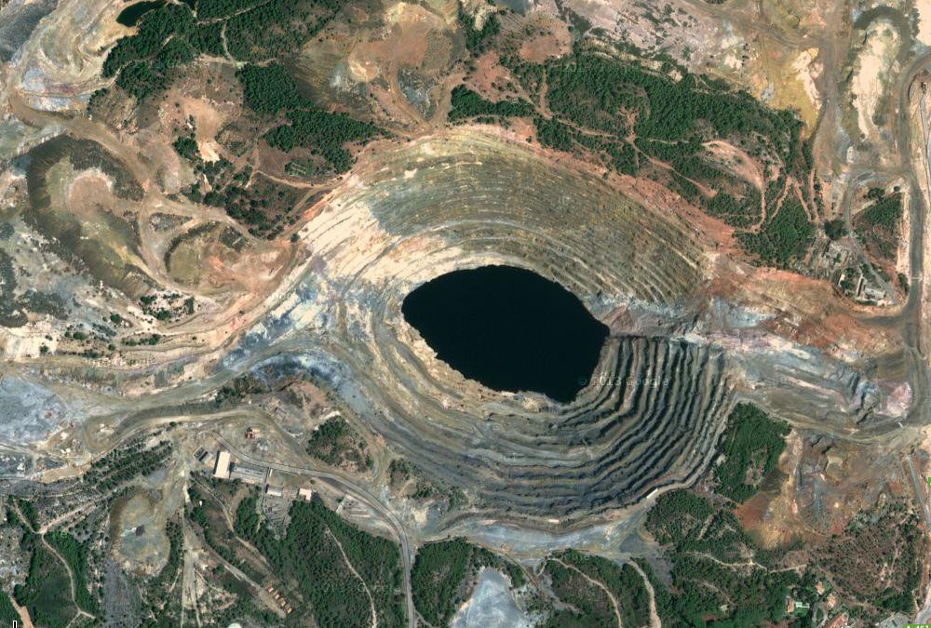
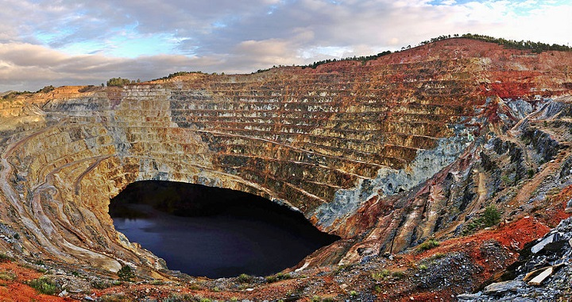

Slide 17
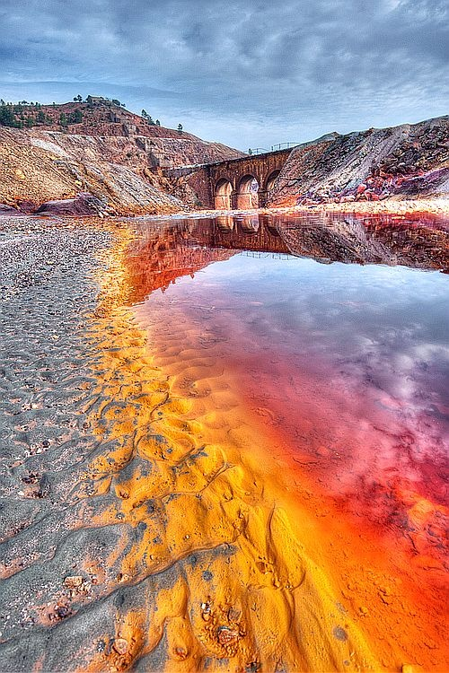
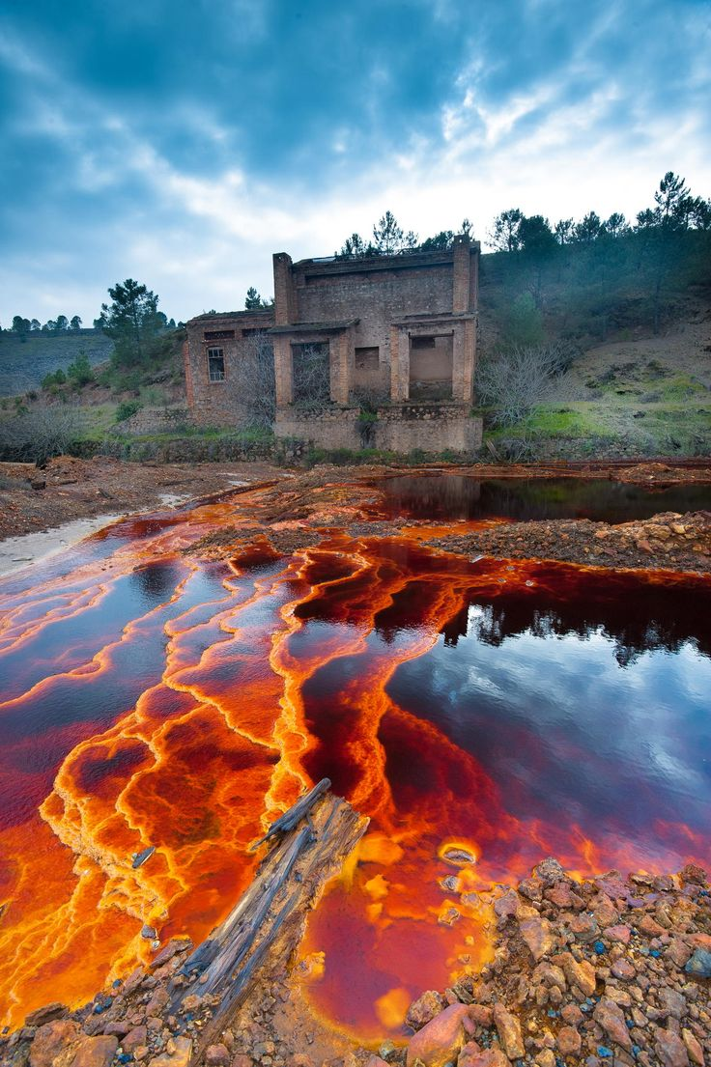

Slide 18
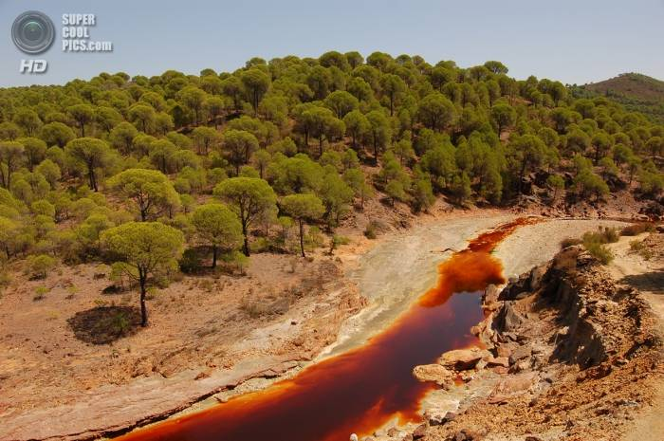

Slide 19
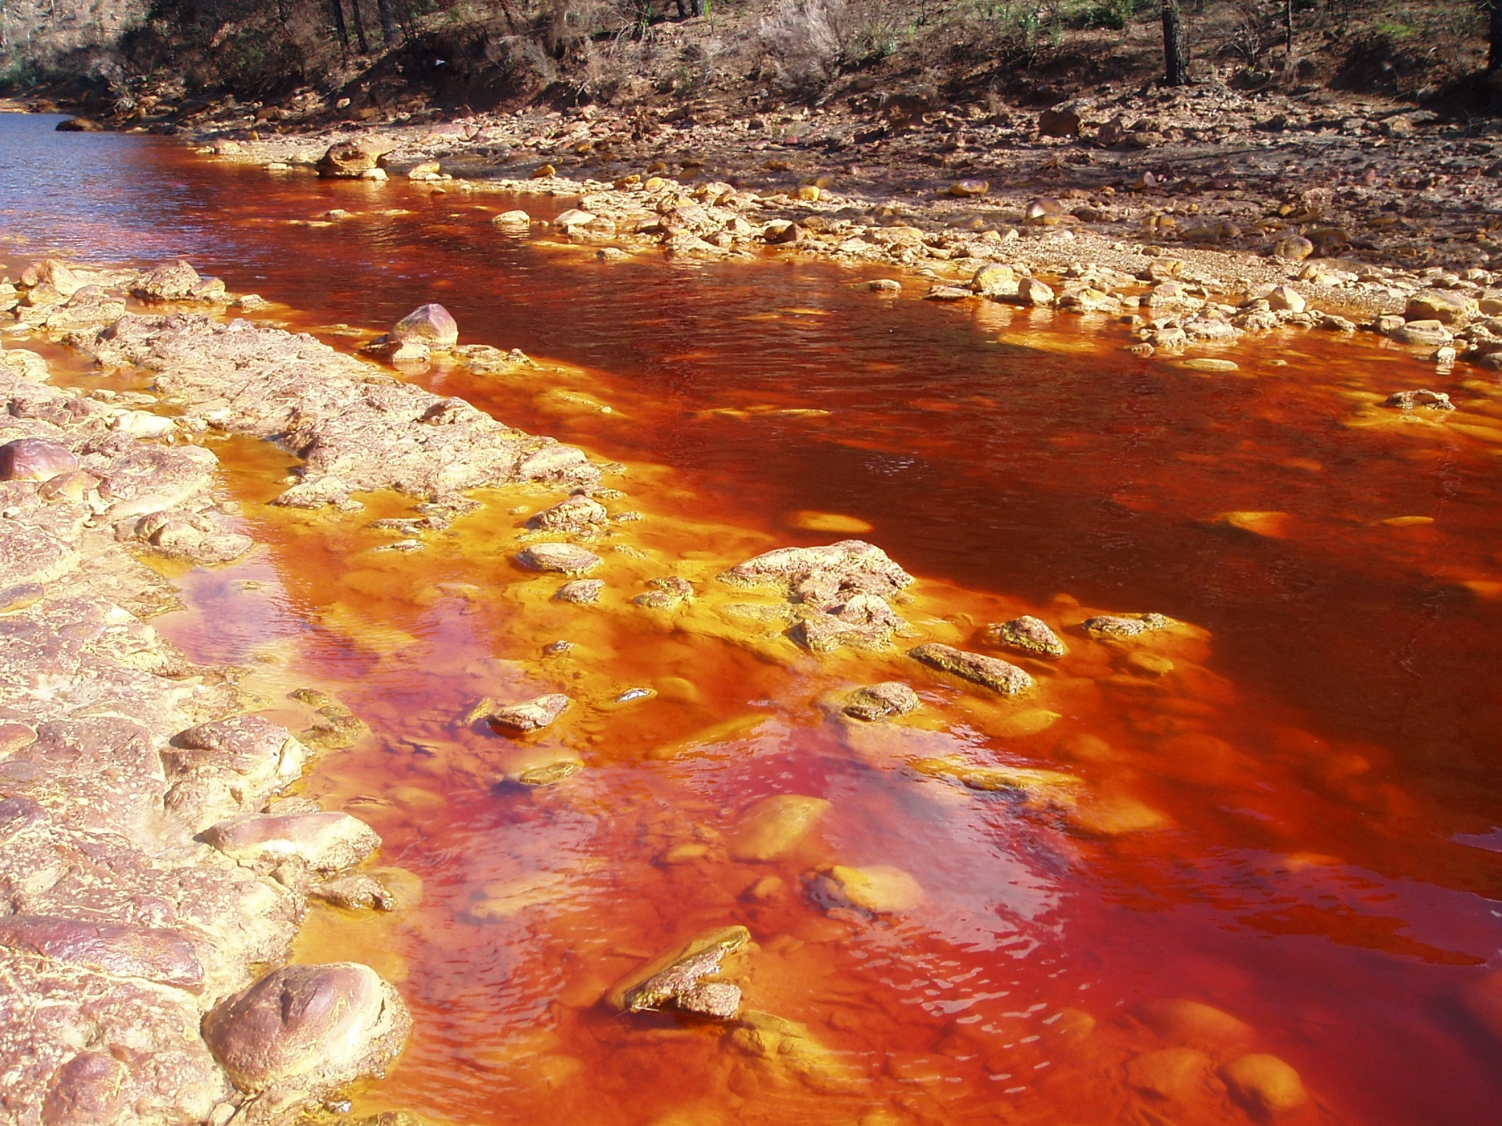

Slide 20
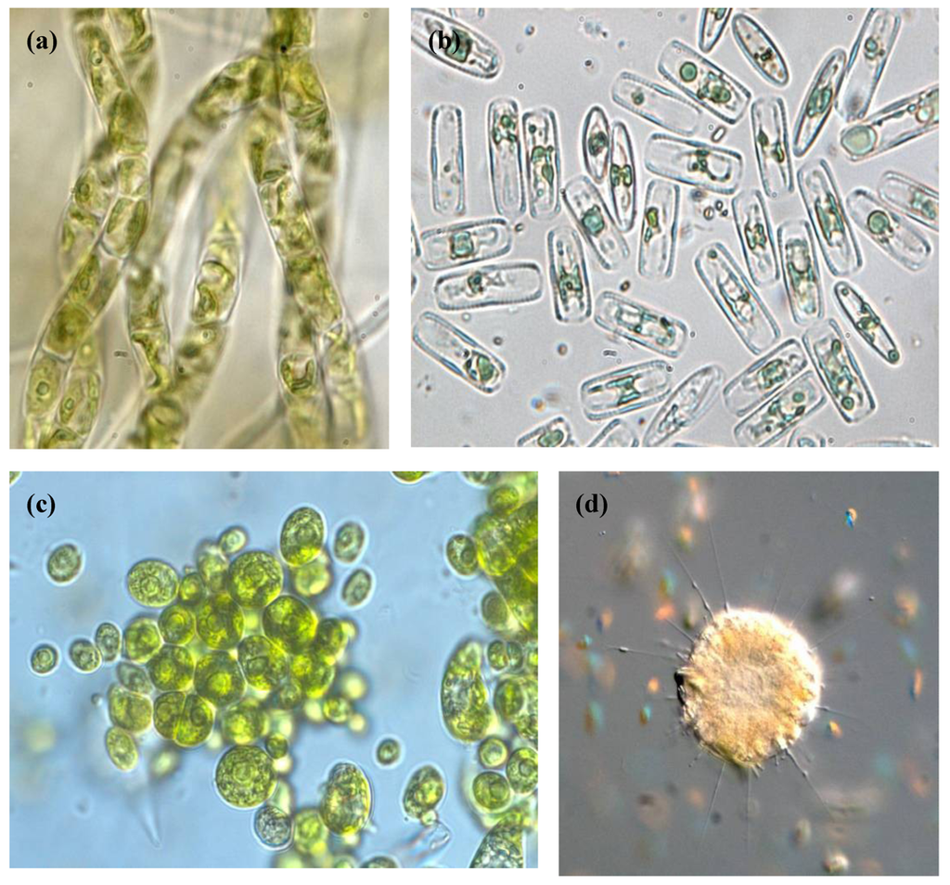
from Río Tinto. (a) Filamentous green algae Klebsormidium sp.; (b) Diatoms; (c) Green algaeChlamydomonas spp.; (d) Heliozoa Actinophrys sp.

Slide 21
Humic acid is especially beneficial in freeing up nutrients in the soil so that they are
made available to the plant as needed. For instance if an aluminum molecule is binded
with a phosphorus one, humic acid detaches them making the phosphorus available for
the plant. Humic acid is also especially important because of its ability to chelate
micronutrients increasing their bio-availability.

Slide 22
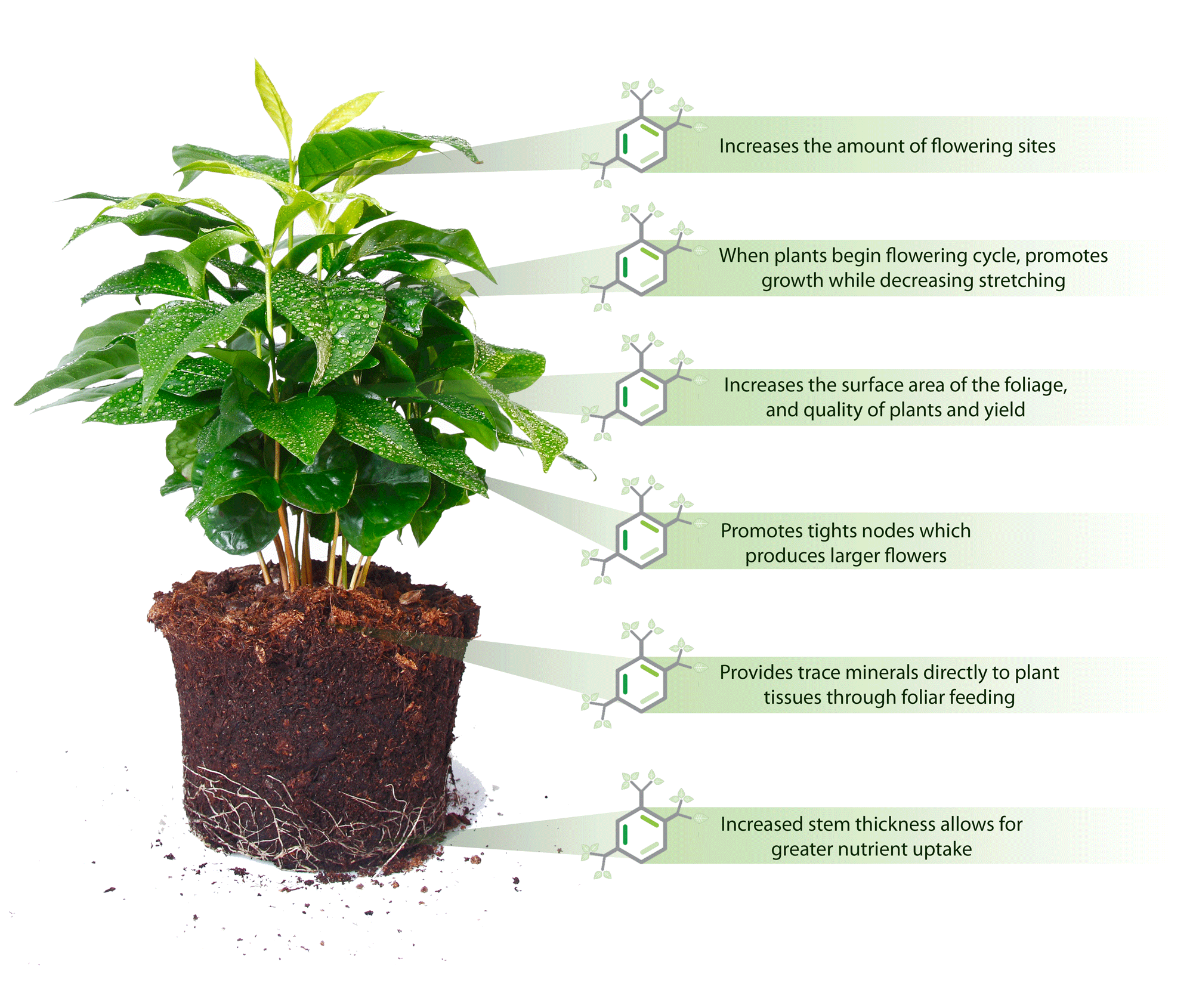

Slide 23
International Journal of Plant & Soil Science 7(1): 1-18, 2015;
Article no.IJPSS.2015.127 ISSN: 2320-7035
SCIENCEDOMAIN international www.sciencedomain.org
Forest Dieback as Affected by Soil Pollution with Special Reference
to Montane Forests - A Review
H. K. S. G. Gunadasa1* and P. I. Yapa2

Slide 24
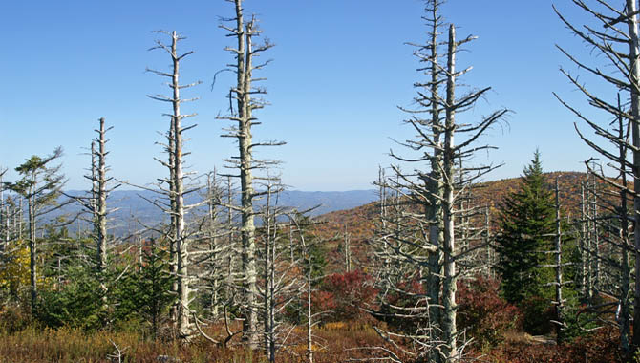
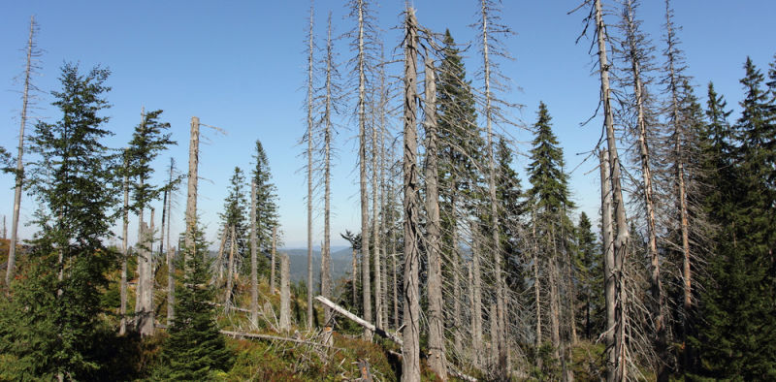

Slide 25
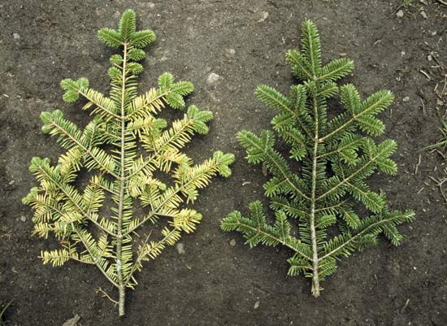
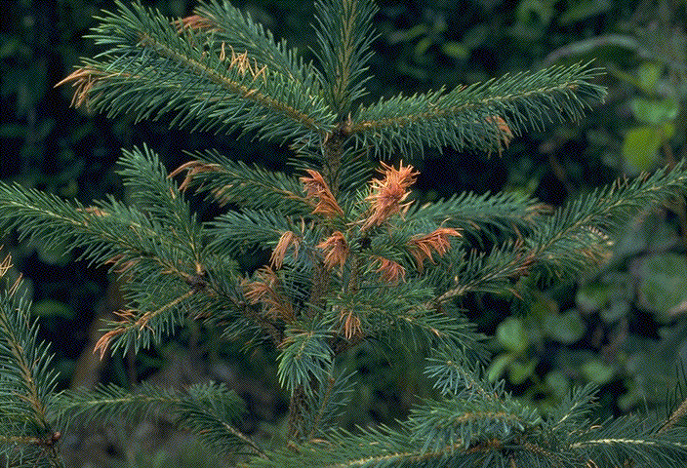
Acidifikace lesních ekosystémů
(´kysele deště´)
Fenomén: zlátnutí jehlic
Vyplavování iontů Ca, Mg
Projev:
´Fyziologického sucha´
Odumírání nejmladšího ročníku jehlic

Slide 26
Dámy a pánové,
Děkuji Vám za pozornost

